Slide 1

上海中医药大学岳阳医院 · 针灸科
VPN及国外AI软件
安装使用指南
卡通图解 · 一看就会
个人电脑和手机怎么打开、怎么用。
今天重点演示三个科研场景。
2026年11月9日
Windows · Mac
iPhone · Android
先看官方页面，再决定要不要安装。
Notes:
开场只说三件事：今天学的是个人电脑和手机上的操作；先认官方页面；最后要能做一次科研提问。VPN 连上与否，不作为这节课的通过条件。

Slide 2

先看这里
今天只记三句话
1
先看网页，再装软件
网页能完成的事，就先别安装。
2
下载前看清三样
产品名称、开发商、安装包签名。
3
病人资料留在医院
病历、照片和敏感信息不要上传。
岳阳医院针灸科 · 一看就会的图解指南
2 / 23
Notes:
这三句可以让大家跟着读一遍。后面的每一步，都是这三句的具体做法。

Slide 3
动手之前
准备这四样就够了
1
自己的电脑或手机
2
一个常用浏览器
办公电脑要先问信息科。
Chrome、Edge 或 Safari。
3
自己的邮箱
4
医院允许的网络
注册、登录、收验证码都用它。
按信息科的规定访问网络。
岳阳医院针灸科 · 一看就会的图解指南
3 / 23
Notes:
强调：优先使用个人设备。医院配发、接入内网或存有患者信息的电脑，没有信息科授权就不要安装第三方网络工具和外来软件。

Slide 4
今天的路线
一共四步，做完即可
1
2
3
4
→
→
→
准备好
核对来源
打开官网
做一个提问
设备和自己的账号。
看清是谁做的软件。
先试用网页版。
用在针灸科研上。
某个软件在当地不能用，就换一个可以合法使用的。
后面照样演示。不要改用说不清来源的安装包。
岳阳医院针灸科 · 一看就会的图解指南
4 / 23
Notes:
把路线指给大家看。验收看的是：能打开一个允许使用的工具，并完成一次科研提问和一次文献核对。VPN 是否连接成功，不写进通过标准。

Slide 5

指定入口
先核对，再安装
在浏览器里打开这个地址
ik11.net/23c586b
打开后会跳到 lk11.net。
公开资料提到 Veee+，安装包尚未核实。
页面上这三样，要能对上
产品名称
开发商
数字签名
三样对不上，先不要装。
这个跳转页还不能当作已经确认
安全的官方安装源。
岳阳医院针灸科 · 一看就会的图解指南
5 / 23
Notes:
指定入口是 https://ik11.net/23c586b ，现场会跳转到 lk11.net/?ref=23c586b。公开资料将 lk11.net 与 Veee+ 联系起来，但跳转后的下载页此前无法直接核验，因此不能把它讲成已经确认安全的官方源。请大家先看产品名称、开发商和安装包数字签名。对不上就暂停。第三方 VPN 不得部署到医院内网、诊疗系统电脑和存有患者信息的设备。连接测试须符合院内网络规定及当地法律。

Slide 6
电脑
Windows 和 Mac，各五步
Windows
Mac
1
打开指定链接
1
用 Safari 或 Chrome 打开
2
看产品名和开发商
2
确认有 macOS 版和开发商
3
有 Windows 版时，核对签名
3
下载核对过的安装文件
4
在允许的电脑上安装
4
按说明放进“应用程序”
5
用自己的账号登录
5
登录，并允许必要权限
要购买时，先看价格、续费和退款。连接测试须符合医院规定和当地法律。
岳阳医院针灸科 · 一看就会的图解指南
6 / 23
Notes:
Windows 若需要管理员权限，先确认这台电脑允许安装。Mac 按官方说明放进应用程序文件夹，系统弹出权限时再授权，不要预先关闭系统安全设置。订阅价格、自动续费和退款规则看清楚再付款。培训现场不要代学员购买，也不要保存他人支付信息。

Slide 7
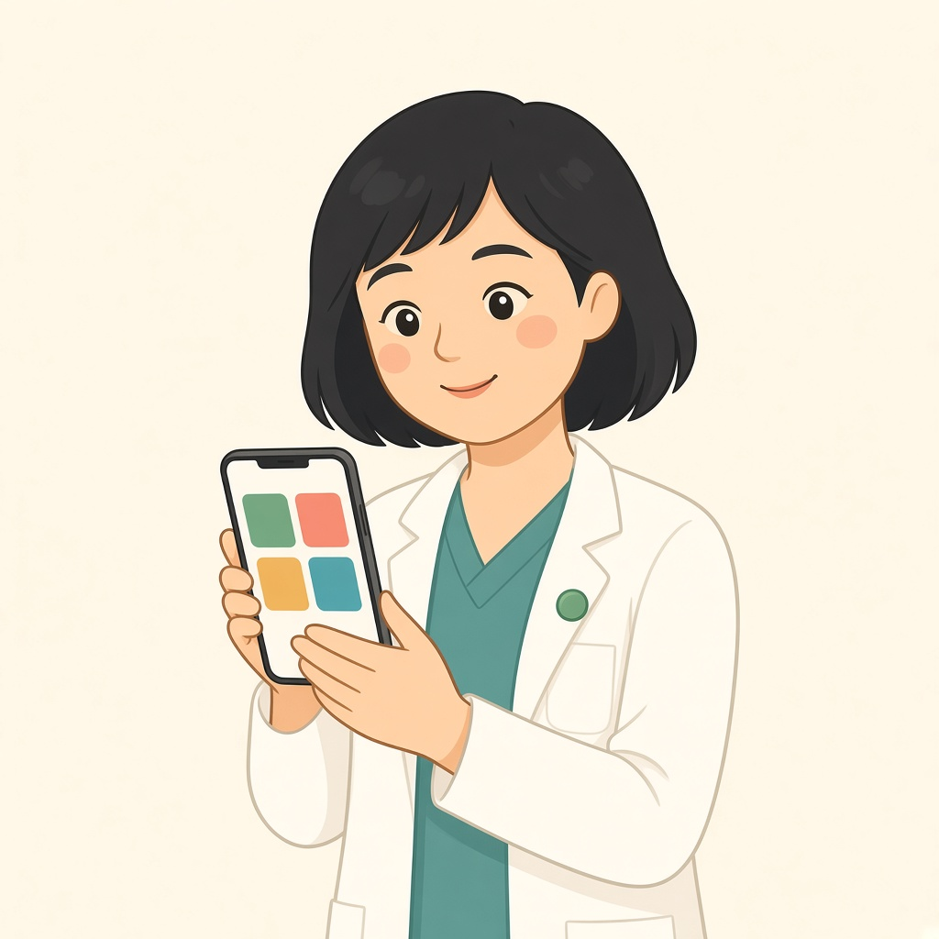
手机
只从官方应用商店安装
1 打开 App Store
iPhone
2 搜索软件的英文名
3 核对开发商
4 用自己的账号登录
1 打开当地可用的官方商店
Android
2 核对开发商和应用名
3 正常安装并登录
4 保留系统安全检查
不要用来历不明的安装包，也不要关闭手机的安全检查。
岳阳医院针灸科 · 一看就会的图解指南
7 / 23
Notes:
手机优先走对应的官方应用商店，核对开发商后再安装。不要用来历不明的 IPA、APK 或描述文件，也不要为了安装而关闭设备安全检查。商店里没有官方版本时，不要把来源不明的替代包当成正版。

Slide 8

请停一下
这三件事不要做
不要装进医院内网和诊疗电脑
1
包括门诊、病房和科室业务系统使用的电脑。
不要装进存有病人信息的设备
2
病历、影像、照片和联系方式都算。
不要把 VPN 连上当成通过
3
连上网络，不等于国外软件可以注册或使用。
岳阳医院针灸科 · 一看就会的图解指南
8 / 23
Notes:
这三条是硬边界。第三方 VPN 不得擅自部署到医院内网、诊疗系统电脑及存有患者信息的设备。即使个人设备连接成功，也不能向学员承诺 ChatGPT 等平台一定可以注册。

Slide 9
容易误会的一点
网络通了，软件不一定能用
网络已经连上
只说明这条路通了
软件未必能打开
还要看地区和账号
但是
ChatGPT 当前的支持地区名单里，没有中国大陆。
在名单以外访问，官方说明可能导致账号被限制。
现场这样做
当地不提供服务，就演示另一款可以合法使用的工具。
岳阳医院针灸科 · 一看就会的图解指南
9 / 23
Notes:
依据 OpenAI 帮助中心《ChatGPT Supported Countries》：支持名单中没有中国大陆；在名单以外访问或提供访问，可能导致账号被限制。香港、澳门同样不在该名单中，台湾在名单中。讲这一页时不要演示如何绕过地区限制，不要使用不真实的身份信息。平台不可用时，直接改用当前可以合法使用的工具；文献整理可以回到 Zotero 和 PubMed。

Slide 10
今天下午
优先看这四组
先把场景演示成功，比安装很多软件更有用。
写作
整理
ChatGPT + Claude
Gemini + 笔记本
课题构思、论文段落、长文阅读
课件提纲、已有论文对照
找证据
管文献
Elicit + Consensus
Zotero
文献检索、研究设计比较
收藏论文、整理参考文献
岳阳医院针灸科 · 一看就会的图解指南
10 / 23
Notes:
针灸科优先演示文献检索、研究设计和论文整理。Zotero 不是生成式 AI，但写论文和标书会反复用到，建议装。

Slide 11
认准地址
只从这些官方页面进入
ChatGPT
chatgpt.com/download
Elicit
elicit.com
问答、写作、整理文档
优先
找学术论文、看研究设计
优先
Claude
claude.com/download
Consensus
consensus.app
长文分析、论文润色
优先
比较医学研究证据
优先
Gemini
gemini.google.com
Zotero
zotero.org/download
问答、资料分析、课件
优先
文献管理，不是聊天软件
建议装
Perplexity
perplexity.ai
Grok
grok.com
检索并列出网页来源
优先
综合问答，有需要再装
选装
Gemini Notebook
notebook.google.com
使用前先看两件事
账号能不能注册，所在地是否提供服务。
对照自己上传的资料
优先
岳阳医院针灸科 · 一看就会的图解指南
11 / 23
Notes:
Gemini Notebook 是 NotebookLM 自 2026 年 7 月起使用的新名称，仍从 notebook.google.com 进入。Elicit、Consensus、Perplexity、Gemini 优先用网页版。所有产品都要先确认账号和服务地区是否受支持。部分国外 AI 不向中国大陆直接提供服务，不要用不真实资料注册，也不要用违反服务条款的方式使用。

Slide 12

第一组 · 写作
安装 ChatGPT
chatgpt.com/download
1
打开官方下载页
2
选择 Windows 或 macOS
3
运行官方安装程序
4
打开软件，登录自己的账号
5
在允许使用的地区进入对话
登录后，试着问这一句
请解释针灸临床研究中随机对照试验的基本设计，并列出常见的偏倚风险及控制措施。
岳阳医院针灸科 · 一看就会的图解指南
12 / 23
Notes:
桌面客户端从 chatgpt.com/download 下载。macOS 需要较新的系统版本，页面会按芯片给出对应安装包。若出现不支持的国家或地区，就停止这一款，改演示其他可以合法使用的工具。不要更换身份信息反复尝试。

Slide 13

第一组 · 写作
安装 Claude
claude.com/download
1
打开官方下载页
2
选择 Windows 或 macOS
3
按页面说明完成安装
4
打开 Claude
5
在服务地区允许时登录
登录后，试着问这一句
请设计一份针灸治疗慢性疼痛的科研项目申请书大纲，包括研究背景、研究问题、方法学和预期成果。
岳阳医院针灸科 · 一看就会的图解指南
13 / 23
Notes:
Claude 桌面版从 claude.com/download 获取，免费账号也可以使用客户端，部分功能需要付费。同样先确认服务地区。培训优先使用免费或试用功能。

Slide 14
第二组 · 整理
使用 Google Gemini
gemini.google.com
1
打开上面的网页
2
用符合要求的 Google 账号登录
3
优先使用网页版
4
手机再到官方商店搜索 Google Gemini
5
登录后做一次普通问答
登录后，试着问这一句
请制作一份针灸循证医学研究方法的教学课件提纲，适合研究生课堂使用。
岳阳医院针灸科 · 一看就会的图解指南
14 / 23
Notes:
Gemini 先用网页。手机应用只在当地官方应用商店可以搜到、并且开发商核对无误时再安装。

Slide 15
第二组 · 整理
Gemini Notebook
2026 年起，NotebookLM 使用这个新名字。
notebook.google.com
笔记本 1
1
登录受支持的 Google 账号
针灸临床循证
2
新建一个研究笔记本
笔记本 2
课题与参考文献
3
只上传有权使用的公开资料
笔记本 3
4
针对资料提问，并回原文核对
研究生教学资料
可以上传：已经取得使用权的公开论文和课件。
不要上传：未经医院授权的真实病历、患者照片和其他敏感资料。
岳阳医院针灸科 · 一看就会的图解指南
15 / 23
Notes:
Google 于 2026 年 7 月 16 日宣布 NotebookLM 更名为 Gemini Notebook，产品仍独立使用，入口仍是 notebook.google.com。它的回答要回到上传的原文核对。患者资料不进入任何通用 AI 或笔记本。

Slide 16
第三组 · 找证据
用 Perplexity 查来源
perplexity.ai
1
按官网方式登录
2
在搜索框输入科研问题
3
看它列出的网页和论文
4
逐条点开，核对原始信息
可以照着输入这一句英文
查找 2021 年以来，针灸治疗慢性腰痛的系统评价和随机对照试验，并给出可核对的 DOI 或 PMID。
Find systematic reviews and RCTs on acupuncture for chronic low back pain since 2021. Give DOI or PMID.
岳阳医院针灸科 · 一看就会的图解指南
16 / 23
Notes:
完整英文提问：Find systematic reviews and randomized controlled trials on acupuncture for chronic low back pain published since 2021. Provide verifiable DOI or PMID identifiers. 演示时要真的点开至少一条来源，不要停在 AI 生成的摘要上。

Slide 17
第三组 · 找证据
Elicit 和 Consensus
Elicit
elicit.com
Consensus
consensus.app
1
在允许使用的地区打开并注册
1
打开官网并登录
2
选择文献检索
2
进入搜索页
3
输入英文研究问题
3
输入英文医学问题
4
记下设计、样本量、结局和局限
4
按权限筛选临床研究或系统评价
试这句：与假针刺相比，针灸对膝骨关节炎是否有效？
Is acupuncture effective for knee osteoarthritis compared with sham acupuncture?
不能代替 PubMed、Embase、Cochrane。引用前打开原文。
岳阳医院针灸科 · 一看就会的图解指南
17 / 23
Notes:
英文检索式：Is acupuncture effective for knee osteoarthritis compared with sham acupuncture? 这两款工具辅助循证整理，不能代替 PubMed、Embase、Cochrane Library 的规范检索和系统评价。引用前必须打开原始论文。

Slide 18
文献管理
安装 Zotero
它不是聊天机器人。写论文、标书和综述时用它管文献。
1
打开 zotero.org/download
2
安装 Windows 或 macOS 版
3
需要的话，建立自己的同步账号
4
安装对应浏览器的 Connector
5
从 PubMed 等数据库导入题录
6
检查作者、期刊、年份和 DOI
岳阳医院针灸科 · 一看就会的图解指南
18 / 23
Notes:
下载页：https://www.zotero.org/download/ 。导入后当场抽查一条记录的作者、期刊、年份和 DOI，让大家看到题录会出错，需要人工检查。

Slide 19
手机上的 AI 软件
商店里核对开发商，再下载
iPhone
Android
1 打开 App Store
1 在允许使用的地区打开 Google Play
2 搜索准确的英文名称
2 搜索目标软件
3 核对开发商和官网
3 核对开发商和应用名称
4 看系统版本和地区是否支持
4 正常安装并登录
5 下载后用自己的账号登录
5 商店没有官方版就先用网页
不要从网盘、聊天群或不明网站下载安装包。没有官方版时，不要拿别的软件当正版。
岳阳医院针灸科 · 一看就会的图解指南
19 / 23
Notes:
手机安装与电脑同一原则：只认官方商店和可核对的开发商。地区没有上架时，用网页版或更换工具，不使用第三方安装包。

Slide 20
针灸科最值得演示的
三个场景
1
找文献
2
想设计
3
理论文
用 Perplexity、Elicit 或 Consensus 搜到论文，再回 PubMed 核对 DOI。
让能登录的工具起草研究设计，再由人修改。
用 Gemini Notebook 阅读公开论文，用 Zotero 保存并检查题录。
现场就做
当场点开一条来源
现场就做
草稿留给人修改
现场就做
抽查作者和 DOI
岳阳医院针灸科 · 一看就会的图解指南
20 / 23
Notes:
如果写作工具因地区限制无法登录，现场就把时间放在场景 1 和场景 3：检索核对，以及 Zotero。不要为了演完场景 2 而尝试违规注册。AI 草稿不能直接当作课题申报文本。

Slide 21
卡住了
先看这五句
软件下完打不开
1
看系统是否支持、是不是官方安装包、这台电脑有没有管理限制。
网页能开，但不能注册
2
看邮箱、验证码、账号资格和地区限制。不要使用他人身份。
有 VPN，国外 AI 仍不能用
3
可能是地区、账号或平台规则。VPN 不能解决全部问题。
软件提示要付款
4
培训先用免费或试用。不要代付，也不要保存他人支付信息。
AI 给出了查不到的文献
5
回到 PubMed、期刊官网或 DOI 页面。核对不了的，不能写进论文。
岳阳医院针灸科 · 一看就会的图解指南
21 / 23
Notes:
第 5 条建议现场做一次：让工具给一篇文献，当场用 DOI 或 PMID 检索。检索不到就删掉，不进入讲义和论文。

Slide 22
离开之前
现场打勾
这台设备允许安装
完成一次医学科研提问
VPN 来源已经核对
完成一次文献搜索并点开来源
收藏 ChatGPT、Claude 官网
安装或了解 Zotero
收藏 Gemini、Perplexity、笔记本
确认不会上传病人敏感信息
至少开通一款可合法使用的工具
这节课做到：会打开官网，会提一个科研问题，知道病人资料不能上传。
VPN 没连上，这节课仍然可以通过。
岳阳医院针灸科 · 一看就会的图解指南
22 / 23
Notes:
打勾时口头确认两条：VPN 安装包若未能核对开发商和签名，这一项记为“未安装”，不判为失败。国外 AI 若因地区限制无法开通，改为完成 Zotero 或文献核对，仍然可以完成本次培训。

Slide 23

培训结束时，能说出这三句
我知道去哪个官网。
1
我会提一个科研问题。
2
我知道病人资料不能传。
3
本指南用于软件安装培训和科研学习。
医院的设备、网络和临床资料，
按信息科和医院的规定办理。
岳阳医院针灸科
2026年11月9日
Notes:
收尾请大家用自己的话复述三句。不要把未核实的 VPN 安装包推荐到科室群作为必装软件。

